Slide 1
Nom manifestation : |  | Responsable sécurité DPS Nom Tél 06
Date Heure de début Heure de fin | Commune : Adresse: | Type manifestation Public participant
Légende
Zone du public
Accès engins de secours
Accès secours
Barrière accès pompiers (amovible)
Bloc béton
Bouteilles Gaz
Coupure électricité
Emprise fermée (barriérage interdit au public)
Hydrocarbure
Périmètre pyrotechnique
Poste de secours
Signaleurs
Sortie de secours extérieures
Trajet course
Point de rassemblement
Clic-ici
manifestations@sdis49.fr

Slide 2
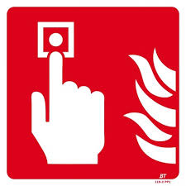
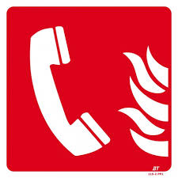
Eléments de base
Eléments concernant
La défense extérieure contre l’incendie
Eléments concernant
L’installation technique
Eléments concernant
L’installation technique
ou
Cheminement d’évacuation
Barrage général de l’eau
Coupure fluides médicaux
Poteau incendie- surpressé
Barrage partiel de l’eau
Coupure oxygène
Issue finale
Bouche incendie
Raccord égout
Coupure hydrogène
Point de rassemblement
Point d’aspiration aménagé
(_,_,_m³ )
Gaz sous pression
Coupure air comprimé
Espace d’attente sécurisé
Eléments concernant
La sécurité incendie
Produit dangereux pour la santé
Dépôt liquide inflammable
(_,_,_m³)
Défibrillateur
Produits explosifs
Infirmerie
Accès pompiers principal
Dépôt liquide (_,_,_m³)
Ascenseur
Vanne d’arrêt fioul
Vanne police
Accès pompiers n°
Bouteilles de gaz.
Monte-charge
Équipement divers de lutte contre l’incendie (à préciser)
Raccord ZAG
Elévateur pour personnes à mobilité réduite
Vide-ordures
Baie accessible
Arrêt d’urgence
Local poubelle
Ascenseur prioritaire
Accès à une toiture
Machinerie ascenseur/ monte-charge
Escalier ( R +12,-2)
Transformateur
Commande de désenfumage
Déclencheur manuel alarme incendie
Local électrique
Groupe électrogène
Téléphone de sécurité incendie
Colonne sèche
Coupure électricité
Basse tension,
Colonne humide
Groupe climatisation
Extincteur
Barrage eau incendie
Coupure électricité
haute tension,
Groupe ventilation
Extincteur sur roues
Bac à sable
Chaufferie
Réserve de confinement des eaux polluées (_,_,_m³)
RIA
Commande manuelle d’un
Extincteur automatique total à un local
Coupure gaz
Porte coupe-feu
Vous êtes ici
Système de sécurité incendie
Atmosphère explosive
¨Plan d’intervention
Centralisateur de mise en sécurité incendie
Manche à air
¨Protection des œuvres ou point vital
Barrière clés pompiers (tricoises, cadenas, Vigik)
Autres barrière ou obstacle

